Slide 1
字符显示控制
——《操作系统》实验六
报告人：樊晨霄、匡盟盟

Slide 2
CONTENTS
01
实验目的
02
实验内容
03
实验过程
04
实验结果
05
回答问题
06
回顾总结

Slide 3
01
实验目的

Slide 4
实验目的
实验目的
加深对操作系统设备管理基本原理的认识，实践键盘中断、扫描码等概念
通过实践掌握Linux 0.11对键盘终端和显示器终端的处理过程
掌握Linux 0.11对文件输出的处理过程

Slide 5
02
实验内容

Slide 6
实验内容
01
END
修改Linux 0.11的终端设备处理代码
对键盘输入和字符显示进行非常规的控制
对文件输出字符进行非常规的控制

Slide 7
03
实验过程

Slide 8
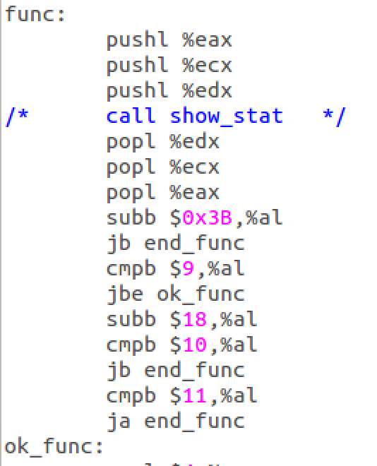
实验过程
注释多余提示信息
——linux-0.11/kernel/chr_drv/Keyboard.S
1

Slide 9
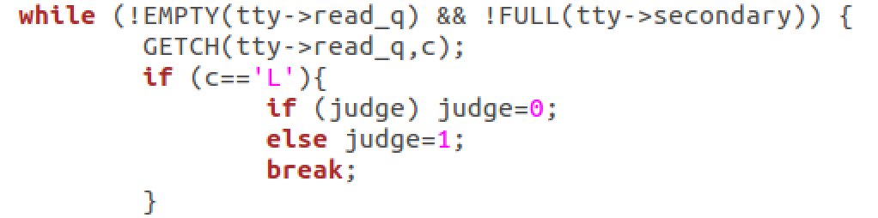
实验过程
按键判断（copy_to_cooked函数）
——linux-0.11/kernel/chr_drv/tty_io.c
2
#include <asm/system.h>
func(F12) = [[L

Slide 10
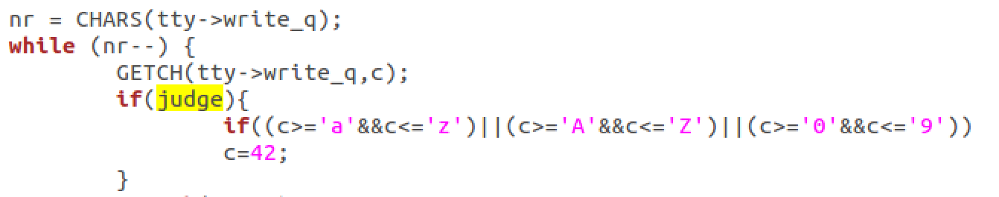
实验过程
改变显示字符（con_write函数）
——linux-0.11/kernel/chr_drv/console.c
3
3
#include <asm/system.h>

Slide 11
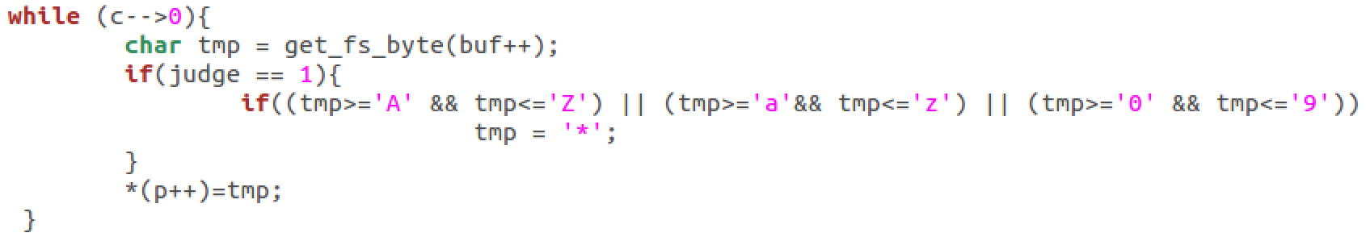
实验过程
改变文件字符（file_write函数）
——linux-0.11/fs/file_dev.c
4
#include <asm/system.h>

Slide 12

实验过程
Judge
——linux-0.11/include/asm/system.h
5

Slide 13
04
实验结果

Slide 14
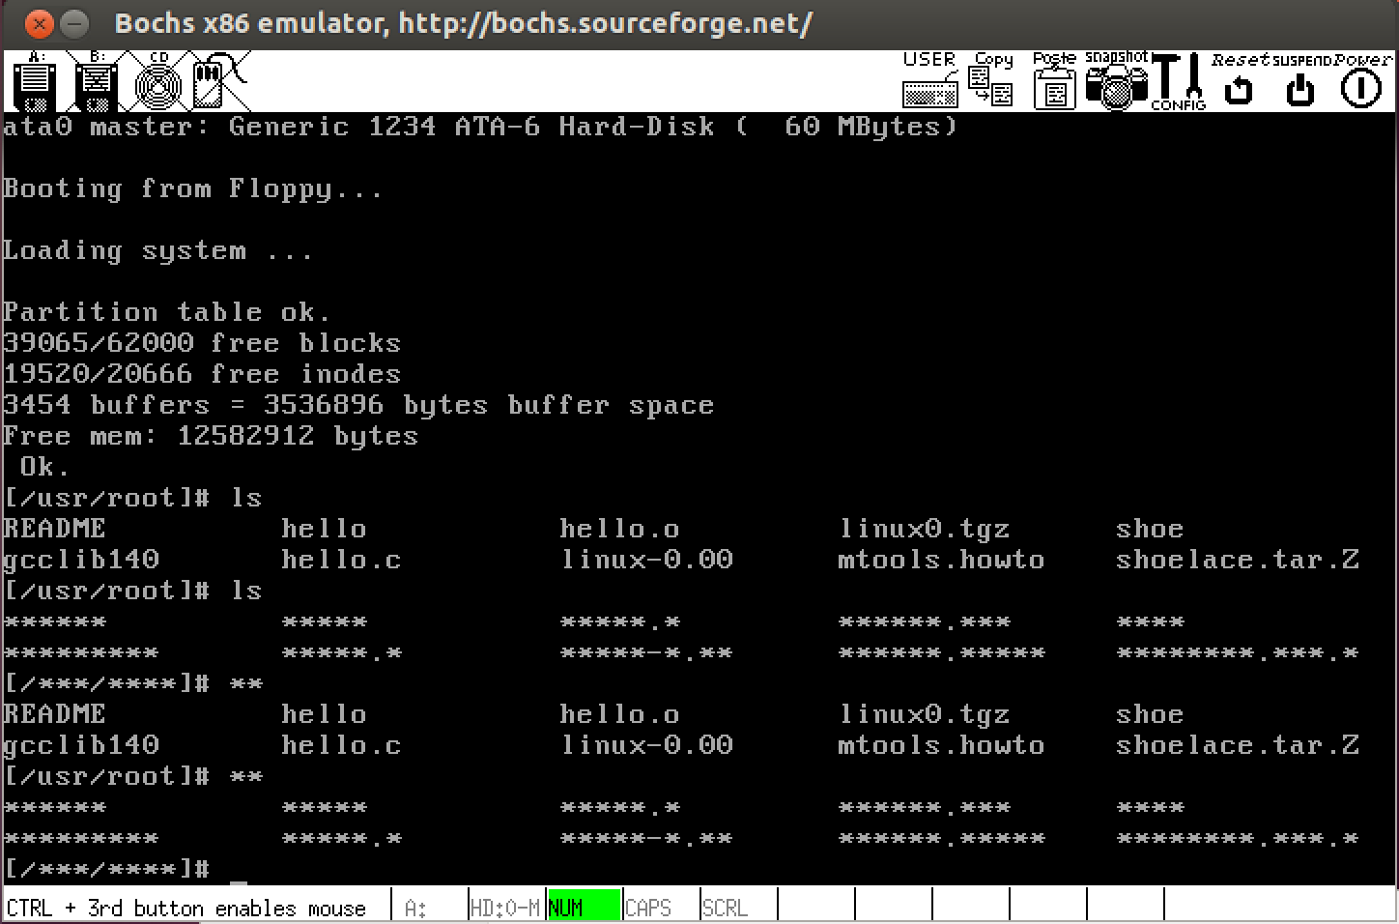
实验结果
结果分析
由图可见，F12按下后，会将基本字符转换成*
与我们的实验要求一致

Slide 15
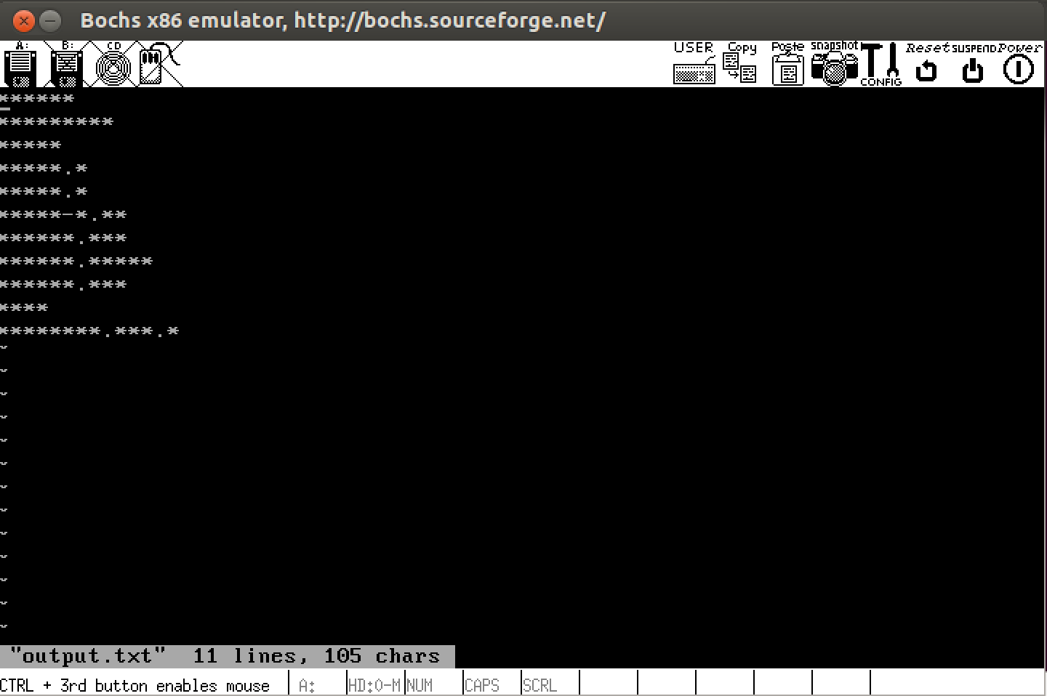
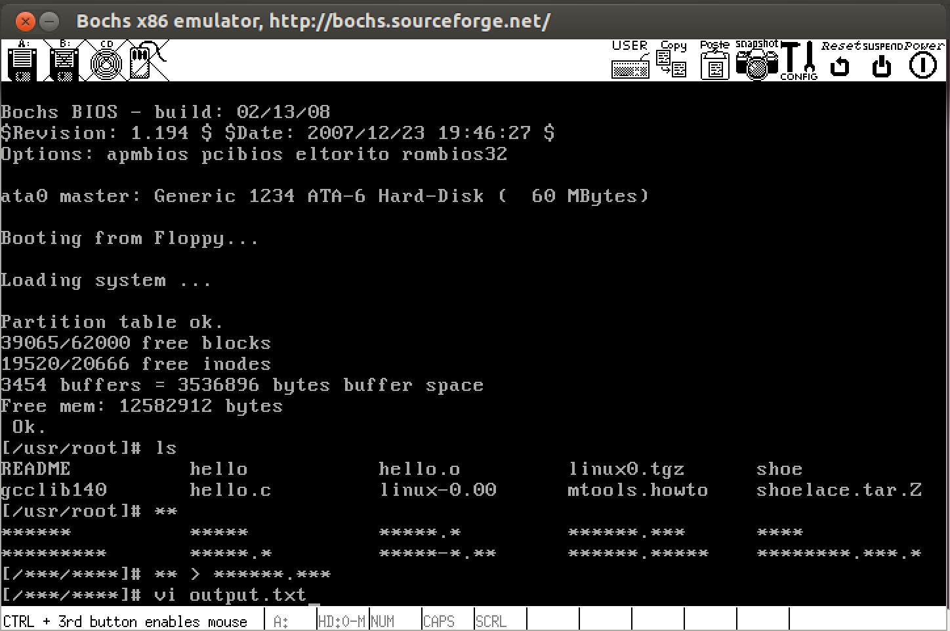
实验结果
结果分析
由图可见，F12按下后，会将基本字符转换成*，在此模式下输出到文件仍然是*，
与我们的实验要求一致

Slide 16
05
回答问题

Slide 17
回答问题
在原始代码中，按下F12，中断响应后，中断服务程序会调用func？它实现的是什么功能？
将F12转义成转义字符序列 [ [ L并进行之后的判断 , 对F1-F12处理类似 [ [ A -> [ [ L。（func函数的功能就是把功能键扫描码转换成转义字符并存放到读队列中，进而判断是否是F1——F12的扫描码，若是，则将查func_table中的四个字节的转义字符序列放入缓冲队列。）

Slide 18

回答问题
在你的实现中，是否把向文件输出的字符也过滤了？如果是，那么怎么能只过滤向终端输出的字符？如果不是，那么怎么能把向文件输出的字符也一并进行过滤？
实现了文件输出的过滤，该过滤是通过修改fs/file_dev.c中file_write()函数，实现代码类似tty_write()函数。
如果只过滤终端输出字符，则可以去掉file_write()修改即可。

Slide 19
06
回顾总结

Slide 20
回顾总结
字符的显示是我们使用计算机时最频繁面对的问题，也是计算机与用户交互的最基本、最频繁的方式。当然，我们在日常使用计算机时并不会用到像本次实验这样的字符控制功能，但是通过自己动手运行了这次实验，我们能明白Linux是怎样实现从IO设备（键盘）中读取扫描码，并将其打印到屏幕上的过程，理解了这一过程，我们就可以很容易理解我们日常使用的打字程序的工作原理了，也可以理解屏幕显示的内在逻辑过程，为我们今后理解程序运行，起到了很好地铺垫作用。

Slide 21
谢谢坚持到这里！
樊晨霄、匡盟盟

